Slide 1

THỰC TẬP CHUYÊN MÔN
Đề Tài : WEBSITE CLASSROOM TÍCH HỢP THÊM CHỨC NĂNG NHẮN TIN VÀ TÌM TÀI LIỆU
Giảng viên hướng dẫn
Ths:Phạm Thị Miên
Sinh viên thực hiện
Phạm Thành Hậu

Slide 2

I . Lý do chọn đề tài
II . Công nghệ sử dụng
III Demo Chương trình

Slide 3
I Lý do chọn đề tài
Hiện nay, thời đại công nghệ số ngày càng phát triển nên hình thức giao và nộp bài tập online ngày càng phổ biến hơn .Công cụ được nhiều người sử dụng phổ biến đó là classroom do google phát hành . Tuy nhiên khi sử dụng ứng dụng thì gặp nhiều vấn đề như khi muốn hỏi bài thành viên trong lớp thì phải sử dụng ứng dụng khác và tìm tài liệu phải tìm ngoài những nguồn khác .Nhằm hỗ trợ việc nâng cao lượng thông tin bài học vững chắc hơn cũng như những thông tin muốn tìm hiểu thêm.

Slide 4
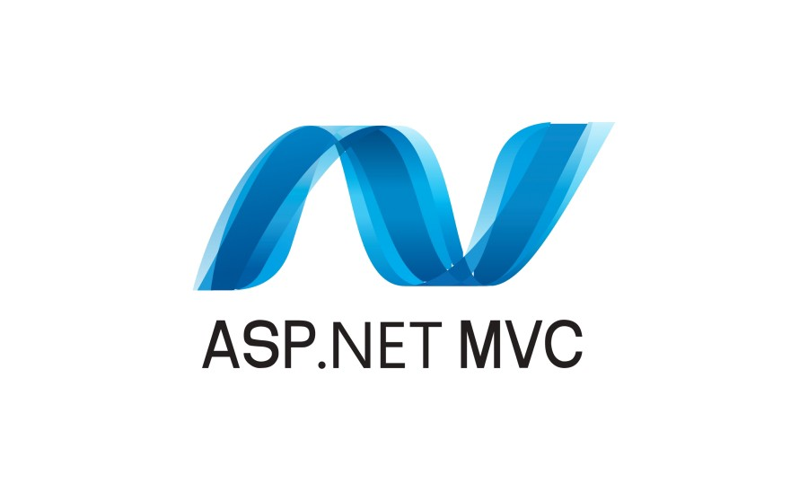
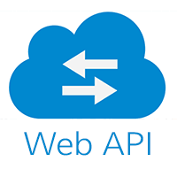

II .Công nghệ sử dụng

Slide 5

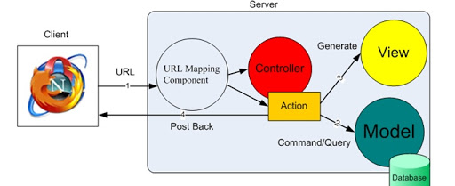
Mô hình MVC
MVC là từ viết tắt bởi 3 từ Model – View – Controller. Đây là mô hình thiết kế sử dụng trong kỹ thuật phần mềm. Mô hình source code thành 3 phần, tương ứng mỗi từ. Mỗi từ tương ứng với một hoạt động tách biệt trong một mô hình.

Slide 6

ASP.NET MVC
ASP.NET MVC là một framework web được phát triển bở Microsoft, thực thi mô hình MVC (model–view–controller). ASP.NET MVC là 1 phần mềm mã mở, tách rời với thành phần độc quyền ASP.NET Web Forms
6

Slide 7

Control: ASP.NET MVC cung cấp một bộ control rất mạnh mẽ trên JavaScript, HTML và CSS so với các control được cung cấp bởi một số hình thức truyền thống trên web.
Gọn nhẹ: Framework này không sử dụng ViewState, hỗ trợ bạn trong việc làm giảm băng thông của các request rất nhiều.
Có khả năng kiểm thử: Framework ASP.NET MVC hỗ trợ việc kiểm thử các ứng dụng web rất tốt.
Tích hợp: Khi bạn tích hợp MVC với jQuery, bạn có thể viết code của mình chạy trong các trình duyệt web. Điều này sẽ giúp giảm tải cho các web server của bạn

Slide 8
Web API
API là các phương thức, giao thức kết nối với các thư viện và ứng dụng khác. Nó là viết tắt của Application Programming Interface – giao diện lập trình ứng dụng. API cung cấp khả năng cung cấp khả năng truy xuất đến một tập các hàm hay dùng. Và từ đó có thể trao đổi dữ liệu giữa các ứng dụng.
Web API là một phương thức dùng để cho phép các ứng dụng khác nhau có thể giao tiếp, trao đổi dữ liệu qua lại. Dữ liệu được Web API trả lại thường ở dạng JSON hoặc XML thông qua giao thức HTTP hoặc HTTPS

Slide 9
Runtime
ASP.NET SignalR là một thư viện cho các lập trình viên Asp.Net đơn giản hóa quá trình thêm chức năng web real-time trong phát triển ứng dụng. giúp xây dựng các ứng dụng web sử dụng tương tác thời gian thực giữa người dùng với máy chủ.
Mô hình bình thường của web là client gửi request đến server, nhưng giờ ta có 1 cách thức nữa để tương tác: server “push” trực tiếp dữ liệu về client, theo thời gian thực. Ngoài ra, mô hình này cũng giúp ta xây dựng ứng dụng bất đồng bộ lên đến hàng nghìn kết nối 1 lúc với máy chủ.

Slide 10

III Demo chương trình

Slide 11

Thanks!
Any questions?

